Slide 1
Ssstil
Op zoek naar jezelf

Slide 2
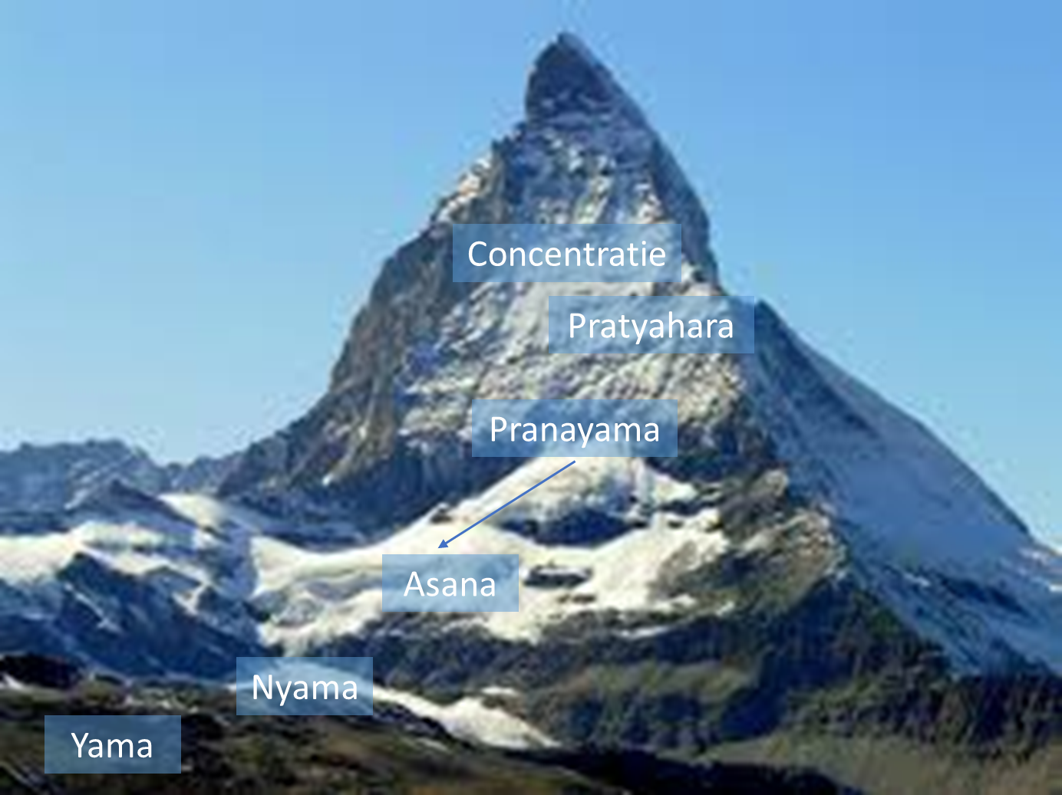
Persoon - Samskara
Ssstil - op zoek naar jezelf
Inzicht - 3

Slide 3
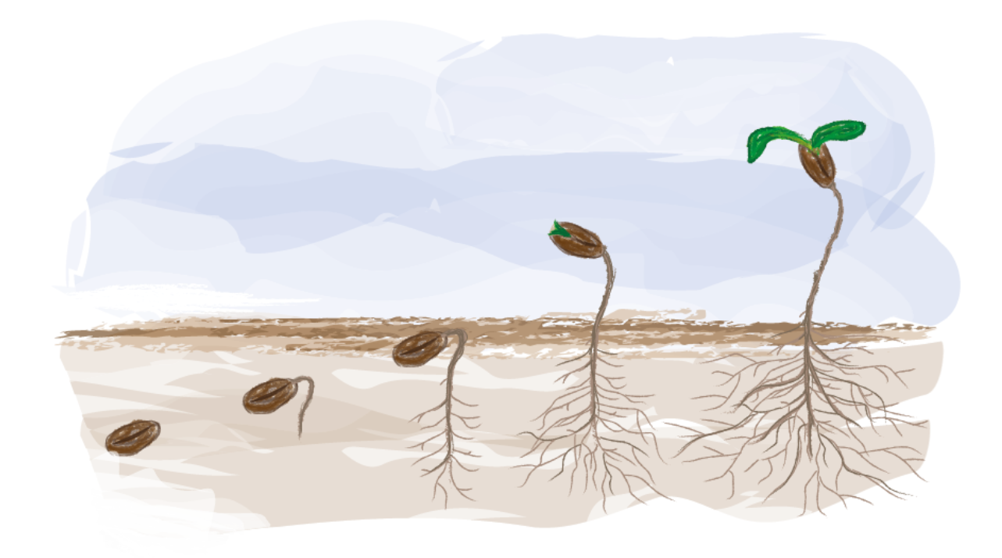
Samskara
Samskara
Zaadje
Vrtti
Ontkiemen van zaadje
Gedachte
Wortelen van zaadje
Energie
Open gaan van zaadje
Fysiek
Groei van plantje

Slide 4

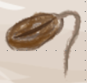
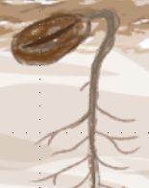
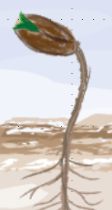
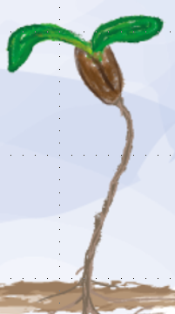
Samskara
bewustzijn
persoon
causaal
Het zaadje wat ten grondslag ligt aan een gedachte
Hoe herken je die
Een rimpeling in de energie
[Ether] een nada geluid
Je ‘voelt’ ze aan
[Lucht] liefde, vreugde, vrede
Een vlek in het witte licht
[Vuur] een wazige sluier
samskara
+
-
subtiel
gedachte
+
-
fysiek
+
-
handeling
Beeld van jezelf

Slide 5
Asana’s
Ssstil
Staand
Utthita Parsvakonasana (gestrekte hoek)
Garuda (adelaar)
Ekapada Sirsasana (één been hoofdstand)
Zittend
Supta konasana (liggende hoek)
Upavistha Konasana (zittende hoekhouding)
Akarna Dhanurasana (oor boog houding)
Padmasana (lotus)
Baddha Konasana (vlinder)
Ardha Matsyendra I

Slide 6
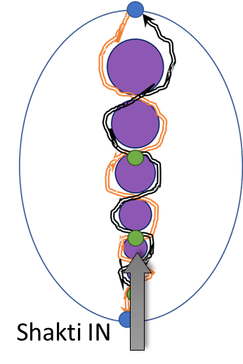
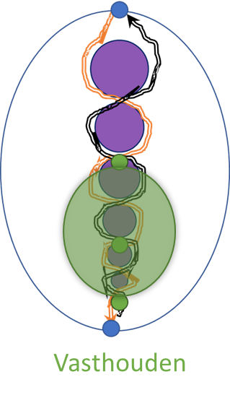
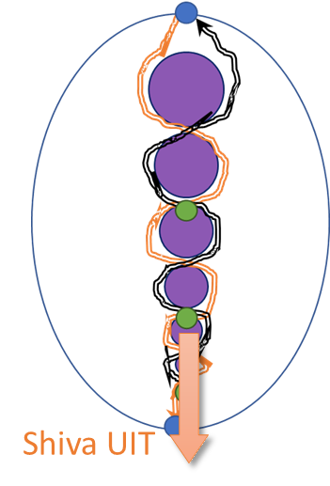
Surya Bhedana Pranayama
Ssstil
Oefening om te verwarmen en te verfrissen (zoals een wandeling)
Ritme: 16:64:32:64
Energie instromen: 16 tellen
Energie vasthouden: 64 tellen
Energie uitstromen: 32 tellen
Energie vasthouden: 64 tellen
Deze oefening bestaat uit
Shakti IN : vast : Shiva UIT : vast

Slide 7
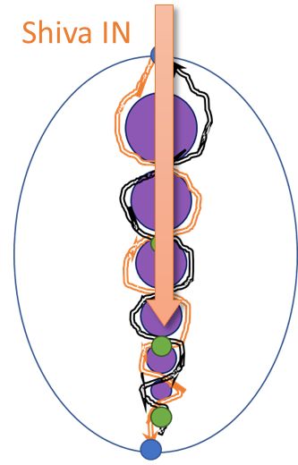
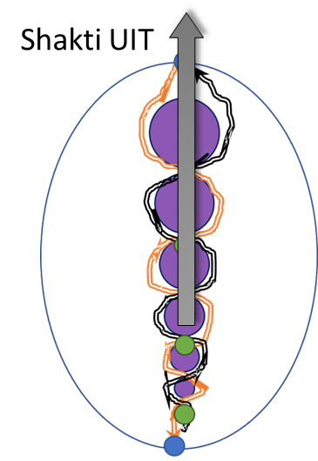
Meditatie
Ssstil
Kuisheid
Sukhasana (3 min)
Sta stil bij een Yama of Nyama, doe een wens, kom tot rust en stilte in de houding
Pranayama (20 min)
Surya Bhedana Pranayama
Ritme: 16:64:32:64
Pratyahara (3 min)
Onttrek de energie van een ‘probleem’, gedachte of gevoel
Concentratie (19 min)
Nada
Stadia: standvastig, pot, groei, versmelting
Sambhavi Mudra
Totaal 45 min

Slide 8
Over samskara’s
Ssstil
Het is jouw persoonlijkheid
Wat moet je er mee
Leef je leven! Doe wat je moet doen!
Hoe krijg je ze
Geboorte
Jouw karma
Iedere handeling, oordeel, reactie levert samskara’s
Iedere samskara resulteert in handeling
Hoe kom je er vanaf
Door concentratie verschijnen ze (ego)
In meditatie herken je ze (persoon)
In contemplatie verdwijnen ze (ziel)
- Een rimpeling in de energie
[Ether] een nada geluid
- Je ‘voelt’ ze aan
[Lucht] liefde, vreugde, vrede
- Een vlek in het witte licht
[Vuur] een wazige sluier

Slide 9
Ssstil
Samskaras:
This level of consciousness is the place where thoughts, emotions, images, and sensations go when they recede from their actions in the Waking and Dreaming states. These formless forms, or deep habit patterns are called samskaras, which are the driving force of actions, or karma.
“Yoga Nidra”

Slide 10
Contact
Ssstil - op zoek naar jezelf
e: herman@dompseler.nl
w: www.ssstil.nl

